Slide 1
Teorie vyprávění
Vybrané pojmy naratologie

Slide 2
Naratologie – nauka o vyprávění (o textu, který je vyprávěním) (Todorov, 1969)
Tradice zkoumání vyprávění:
Claude Lévi-Strauss, Roland Barthes, Lubomír Doležel, Vladimir Jakovljevič Propp, Franz Stanzel aj.
Próza => vyprávění = médium => struktura (vyprávění filmové, obrazové, taneční apod.)

Slide 3
FABULE
REAKCE 1
AKCE 2
REAKCE 2
AKCE 3 …………
AKCE 1
POČÁTEK
KONEC
SYŽET

Slide 4
MIMÉSIS x DIEGÉSIS
NAPODOBENÍ, ZOBRAZENÍ
Pouze jako dialog (Stanzel)
Obcházení modu vypravěče
VYPRÁVĚNÍ VE VLASTNÍM SMYSLU
POLOPŘÍMÁ ŘEČ
NARATIVNÍ FUNKCE DIALOGU

Slide 5
Ať již je příběh vyprávěn v 1. nebo 3. osobě…
VYPRAVĚČ NIKDY NEMŮŽE BÝT IDENTIFIKOVÁN S AUTOREM DÍLA
Wolfgang Kayser

Slide 6
VYPRÁVĚCÍ SITUACE
KDO VYPRÁVÍ (MODUS)?
2) OSOBA VYPRAVĚČE A JEJÍ IDENTITA
3) PERSPEKTIVA

Slide 7
TYPOLOGICKÝ KRUH

Slide 8
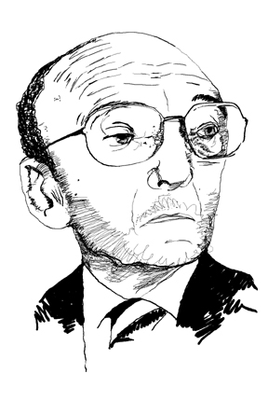
Gerard Genette
(NE)DIEGETICKÝ VYPRAVĚČ
DIEGETICKÉ VESMÍRY
INTRADIEGETICKÝ VYPRAVĚČ – METADIEGETICKÝ VYPRAVĚČ – EXTRADIEGETICKÝ VYPRAVĚČ
HOMODIEGETICKÝ VS HETERODIEGETICKÝ VYPRAVĚČ
FOKALIZACE
NULOVÁ FOKALIZACE – VNITŘNÍ FOKALIZACE – VNĚJŠÍ FOKALIZACE

Slide 9
LITERATURA
BITI, Vladimir. Pojmovnik suvremene književne i kulturne teorije. Zagreb 2000.
ECO, Umberto. Šest procházek literárními lesy. Olomouc 1997.
FOŘT, Bohumil. Literární postava : vývoj a aspekty naratologických zkoumání. Praha 2008.
STANZEL, Franz. Teorie vyprávění. Praha 1988.
TODOROV, Tzvetan. Teorie prózy. Praha 2000.

